Slide 1

ҚАЗАҚСТАН РЕСПУБЛИКАСЫ ҚАРЖЫ МИНИСТРЛІГІ
ҮКІМЕТТІК САҒАТ
ҚР Қаржы министрі Б. Сұлтановтың баяндамасы
Салықтық және кедендік әкімшілендіруді жетілдіру
Астана қаласы, 2017 жыл

Slide 2
БАЯНДАМА ҚҰРЫЛЫМЫ
Кірістерді орындау және бақылау қызметі;
Сыртқы тауар айналымын жеделдетуге ықпал ету
Мемлекеттік қызметтер көрсету
Халықаралық рейтингтерде мемлекеттің орны
100-нақты қадамды іске асыру

Slide 3
КІРІС БӨЛІГІНІҢ ОРЫНДАЛУЫ
млрд. теңге

Slide 4


БАЛАНСТЫ ҚАМТАМАСЫЗ ЕТУ
МЕМЛЕКЕТТІК БАҚЫЛАУ
КӨЛЕҢКЕЛІ ЭКОНОМИКА
Еркін кәсіпкерлік
БИЗНЕС
МЕМЛЕКЕТ
ҚАЙДА ЖЫЛЖИМЫЗ?
НАРЫҚТЫҚ БАСҚАРУ
МЕМЛЕКЕТТІК БАҚЫЛАУ

Slide 5
БАҚЫЛАУ-ЭКОНОМИКАЛЫҚ ЖҰМЫС
Тексерулер саны
1 тексеруге орташа қоса есептеу
28,7
11
54,6
35,4

Slide 6
АУДИТОРЛЫҚ ҰЙЫМДАРДЫҢ САЛЫҚ
БОЙЫНША АУДИТІН ЖҮРГІЗУІ
АУДИТОРСКИМИ ОРГАНИЗАЦИЯМИ
2015 жылдан бастап ҚҚС төлемеушілерге тарату тексерулерін жүргізуге құқық аудиторлық компанияларға аутсорсингіне берілді.
Салық төлеуші аудиторлық ұйыммен салық бойынша аудит жүргізуге шарт жасауға немесе салық органдарына жүгінуге құқылы.
Әсері:
тарату рәсімін жеңілдету
тексерулер жүргізу санын және мерзімін азайту
салық төлеушінің қателерді өз бетімен жоюы
айыппұл санкцияларынсыз

Slide 7
СОТҚА ДЕЙІНГІ АПЕЛЛЯЦИЯ
ҚОЛДАНЫСТАҒЫ ТӘРТІП
ҰСЫНЫЛАТЫН ТӘРТІП
ТЕКСЕРУ АКТІСІНЕ ШАҒЫМ
ТЕКСЕРУ АКТІСІНЕ ШАҒЫМ
ҚР ҚМ МКК
ҚР ҚМ жанындағы Апелляциялық комиссия
(ҚМ, ҰЭМ, МКК, ҰКП)

Slide 8
ІРІ САЛЫҚ ТӨЛЕУШІЛЕРДІҢ
ГОРИЗОНТАЛЬДІ МОНИТОРИНГІ
КРУПНЫХ НАЛОГОПЛАТЕЛЬЩИКОВ
Мәні
бақылау акцентін салықтық тексеруден камералдық бақылауға ығысуы
салық төлеуші қаржы-шаруашылық қызметті есепке алу нысанын ашады және бухгалтерлік деректерге тұрақты қол жетімділікті ұсынады
салық органдары салықтық мәселелер бойынша консультацияларды жылдамдатып береді
Артықшылық:
салықтарды төлеу бөлігінде салық төлеушімен қарым-қатынастың болжануы
анық салықтық айқындылық
салықтық және кедендік тәуекелдердің азаюы
салықтық тексерулердің азаюы
салықтық және кедендік міндеттемелерді дұрыс орындау
компаниялардың аудиторлық қорытындыларын тану мүмкіндігі
салық төлеушілердің және мемлекеттік органдардың еңбек шығынын азайту
«Горизонтальді мониторингті» енгізу еліміздің инвестициялық тартымдылығын арттыру факторларының бірі болып табылады

Slide 9
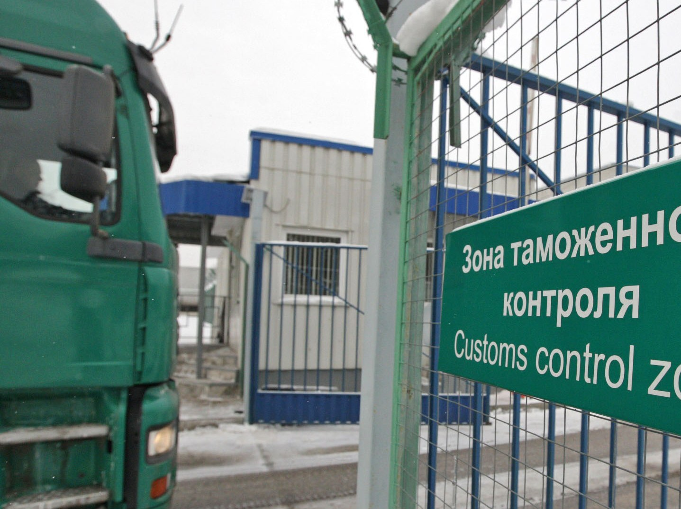
СЫРТҚЫ ТАУАР АЙНАЛЫМЫН ЖЕДЕЛДЕТУГЕ ЫҚПАЛ ЕТУ

Slide 10
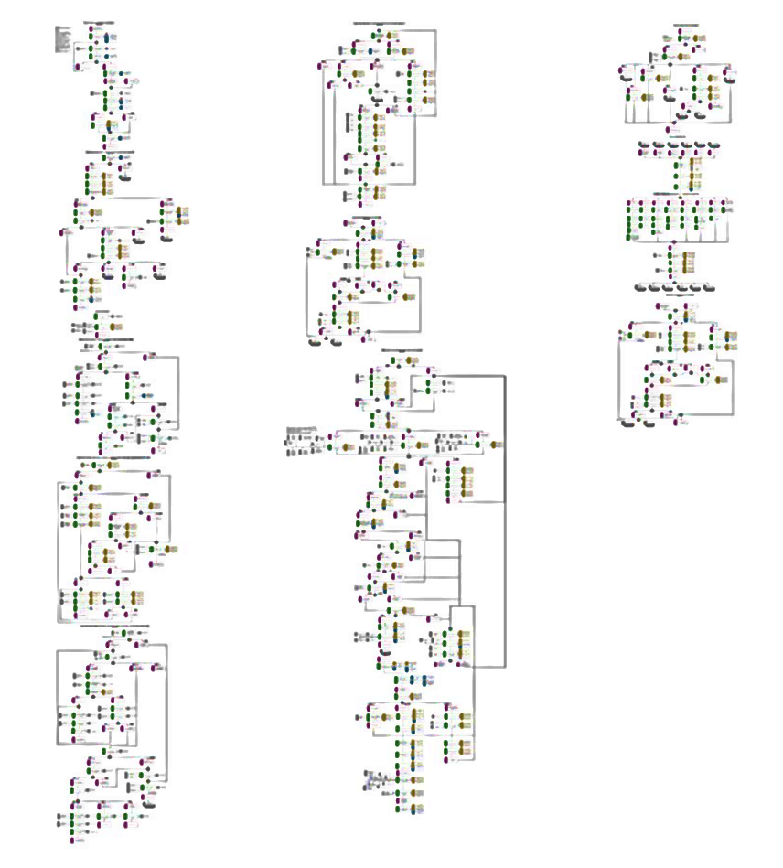
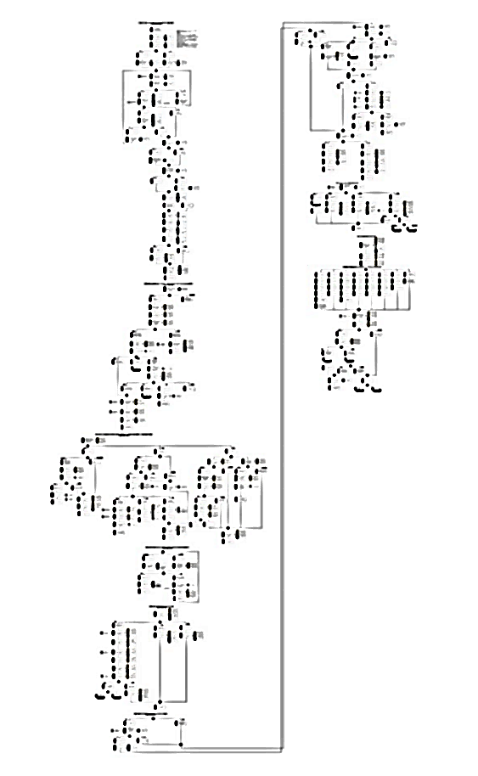
ТАУАРЛАР ИМПОРТЫ КЕЗІНДЕГІ БИЗНЕС ПРОЦЕССТЕРДІ ОҢТАЙЛАНДЫРУ
ҚАЗІРГІ
АЛДА БОЛАТЫНЫ
898
операция
394
операция
2,3 есе қысқартылды

Slide 11

КЕДЕНДІК ОПЕРАЦИЯЛАР СЕГМЕНТТЕРІ
Автоматтандыру
Тауардың әкелуге дейінгі бақылау
Тауардың әкелу кезіндегі бақылау
Тауарды еркін айналымға шығарудан кейінгі бақылау

Slide 12
АЛДЫН АЛА АҚПАРАТТАНДЫРУ ЖӘНЕ ДЕКЛАРАЦИЯЛАУ
ҚОЛДАНЫСТАҒЫ ТӘРТІП
ҰСЫНЫЛАТЫН ТӘРТІП
СЭҚ-қа қатысушы жүзеге асырады:
Алдын ала ақпараттандыру
Міндетті алдын ала декларациялау
Міндетті алдын ала ақпараттандыру
Сэқ-қа қатысушының құқығы:
Алдын ала декларациялау
Тауарларды шығару
Тауарларды декларациялау
Транзиттік тауарға арналған декларация
Екі процесті бөлу
Алдын ала талдау және тауарларды шығаруды жеделдету үшін алдын ала декларация (АД) мәліметтерін пайдаланудың мүмкіндіктері
ТБЖ іске қосылмаған жағдайда - тауарларды автоматты түрде шығару

Slide 13





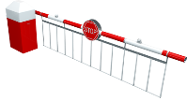

АСТАНА-1 АЖ АТОМАТТАНДЫРУ ЖӘНЕ ИНТЕГРАЦИЯЛАУ
Қолданыстағы тәртіп
Әртүрлі жүйелер
АА
КД
ТД
ДТ
Web
Декларант
Шекараға келу туралы хабарлама
Тауарларды жеткізу
Тауарларды шығару
Брокерлік
софт
КААЖ, СБТБ
ТТС ЖБО
Ұсынылатын тәртіп
Бірыңғай жүйе
ПИ
ТД
ТД
ТД
Шекараға келу туралы хабарлама
Тауарларды жеткізу
УСҚ-нан кетуін бақылау

Slide 14


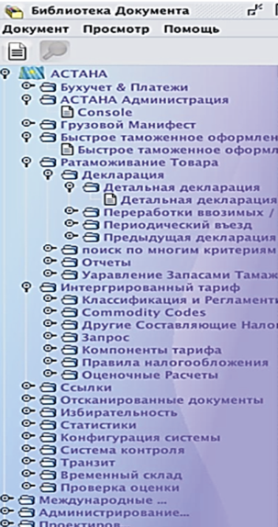

АСТАНА-1 АЖ ЕҢГІЗУДІҢ АРТЫҚШЫЛЫҒЫ
Барлық процесстерді бірыңғай технологиялық платформаға біріктіру
ИКТ және ФЛБ деректерін енгізу мен өңдеу уақытын қысқарту
Бизнес–процестері мен е-құжаттар пішіндерін оңтайландыру
Тәуекелдерді жетілдірілген басқару мен пост-аудит
Төлемдерді есептеу, өндіру және есепке алуды автоматтандыру
Нақты уақыттағы мониторинг, есептер мен статистика
Басқа жүйелермен өзара іс-қимылдар (БСАЖ, ИКПП, ЕАЭО және т.б)

Slide 15
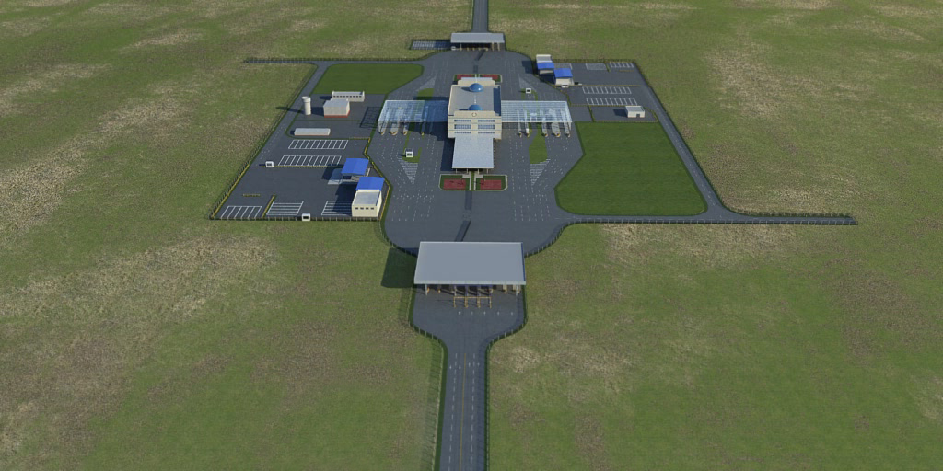
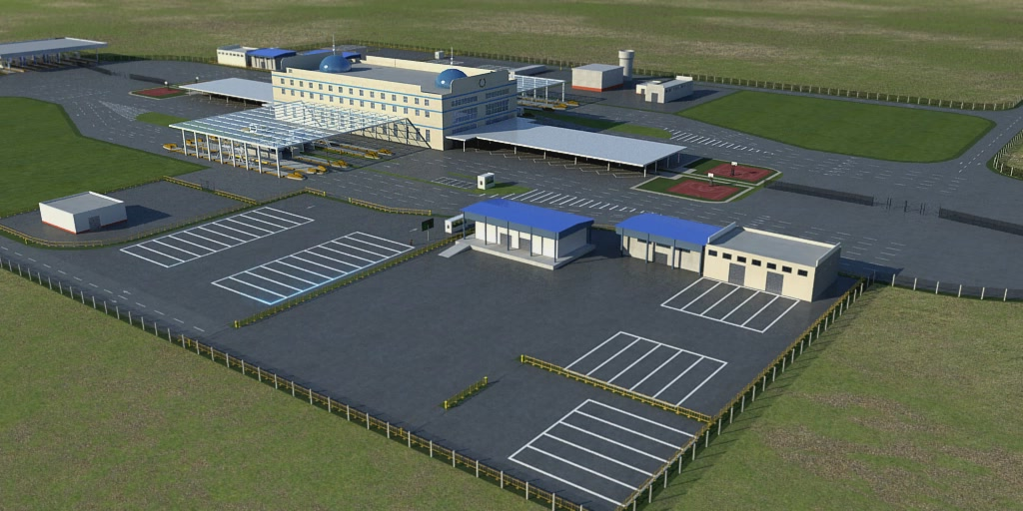
КЕДЕНДІК БЕКЕТТЕРІНІҢ ФИЗИКАЛЫҚ ИНФРАҚҰРЫЛЫМЫН ЖАҢҒЫРТУ
Өткізу пунктілерінің үлгі жобасы

Slide 16

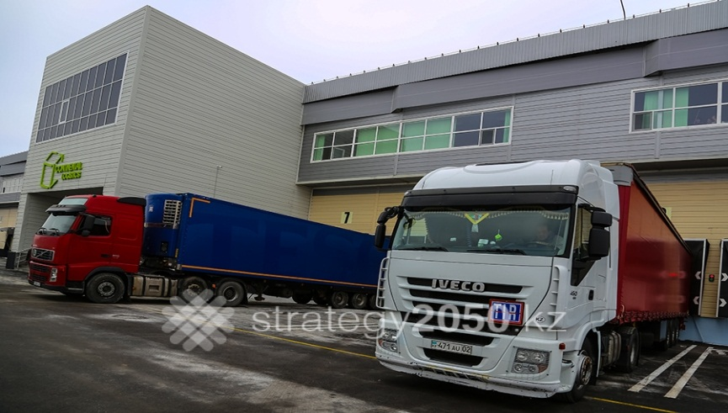
КӨЛІКТІК-ЛОГИСТИКАЛЫҚ ОРТАЛЫҚТЫ АШУ
Астана. Орта Азиядағы ең ірі көліктік-логистикалық орталық. Тауарлардың сақталуды және сұрыптауды, сондай-ақ мемлекеттік бақылаудың тиісті түрлерін жүргізу үшін барлық бақылаушы органдардын шоғырлануын қоса алғанда, логистикалық қызметтердің барлық кешені ұсынылған
В РЕЙТИНГЕ
УЧАСТВУЮТ
256 СТРАН МИРА
77
место

Slide 17
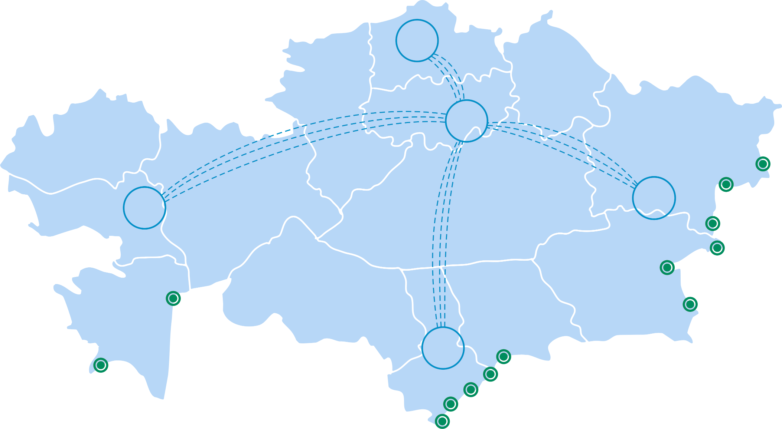
СОЗДАНИЕ ЗОН ТАМОЖЕННОГО ОФОРМЛЕНИЯ
КЕДЕНДІК РЕСІМДЕУ АЙМАҚТАРЫН ҚҰРУ
КЛО – МЖӘ
АСТАНА-1 АЖ – БҰҰ бағдарламасы
КБ – ҚЫТАЙДЫҢ ЭКСИМ БАНКІ
С
АСТАНА
З
В
Ю
Өткізу пункттері

Slide 18
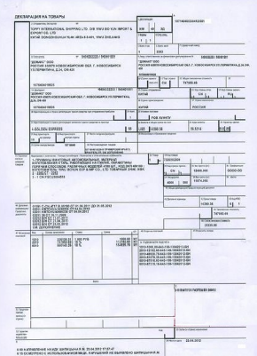

БАҚЫЛАУ АКЦЕНТІН ТАУАРЛАР ШЫҒАРЫЛҒАННАН КЕЙІНГІ КЕЗЕҢГЕ АУЫСТЫРУ
Кедендік құнды және
тауарларды сыныптауды
бақылау бойынша ТБЖ
ЖАСЫЛ ДӘЛІЗ
(тауарларды автоматты
түрде шығару)
КӨК ДӘЛІЗ
(тауарды қамтамасыз
етусіз шығару)
САРЫ ДӘЛІЗ
(тауарды қамтамасыз
етумен шығару)
«Астана-1» АЖ
Электронды түрдегі тауарға арналған декларация

Slide 19
ТАУАРЛАРДЫ ИМПОРТАУ КЕЗІНДЕ САЛЫҚТАРДЫ ТӨЛЕУ БОЙЫНША КЕЙІНГЕ ҚАЛДЫРУ
2014
импорттаушылар – қайта өңдеушілер
ірі салық төлеушілер
уәкілетті экономикалық операторлар
2015
+
2017-2018
+
«жасыл дәліздегі» барлық импорттаушылар
Кейінге қалдыруды
пайдалану құқығы
>6,5
мың
импорттаушылар

Slide 20
ТАУАРЛАР ИМПОРТЫ КЕЗІНДЕ КЕДЕНДІК БАЖДАРДЫ ТӨЛЕУ БОЙЫНША КЕЙІНГЕ ҚАЛДЫРУ
ҚАЛАЙ БАРІ
ҚАЛАЙ БОЛАДЫ
Тек белгіленген жағдайларда жекелеген тауарлар бойынша 6 айға дейін ПАЙЫЗЫН ТӨЛЕЙ ОТЫРЫП
Барлық төлеушілерге пайызын төлей отырып
1 АЙҒА ДЕЙІН
Белгіленген жағдайларда жекелеген тауарлар бойынша 6 айға дейін ПАЙЫЗЫН ТӨЛЕМЕЙ

Slide 21
КЕДЕНДІК ТБЖ ТИІМДІЛІГІ

Slide 22
МЕМЛЕКЕТТІК ҚЫЗМЕТ КӨРСЕТУДІ ЖЕТІЛДІРУ
Барлық 52 қызметтер көрсетіледі :
34 – электронды (оның ішінде 29 мемлекеттік корпорация арқылы)
32 салықтық
20 кедендік
Төлемдерді төлеу туралы ақпарат
Бұрын 2 жұмыс күнінде
қазір 2-3 минут
электрондық түрдегі салық есептілігі
бұрын 86 %
қазір 95 %

Slide 23
БІРЫҢҒАЙ ДЕРБЕС ШОТТАРДЫ БІРІКТІРУ АРТЫҚШЫЛЫҒЫ
ПРОБЛЕМАЛАР:
Дербес шоттарды жүргізудің әртүрлі есепке алу саясаты
Есепке алу бойынша әртүрлі ақпараттық жүйелер
Қазынашылық арқылы банктерден офлайн төлемдер (1,5-2 күн)
Салық төлеушінің өтініші негізінде төлемдер мен салықтарды есепке жатқызу Әртүрлі есепке алу нысаны (берешек туралы мәлімет, салыстыру актісі, дербес шоттардан үзінді)
Салықтық және кедендік дербес шоттарды біріктіру
«артық төлем – бересі» автоматты есепке жатқызу
Банктерден онлайн төлемдер
ӘСЕР:
Тауарларды шығарудың уақытын қысқарту
Құжаттарды қысқарту
Еңбек шығынын қысқарту
Бірыңғай есепке алу нысаны

Slide 24



ОНЛАЙН БАҚЫЛАУ-КАССА МАШИНАЛАРЫН ҚОЛДАНУ
Деректерді online-мен беру бақылау-касса машиналарын қосу
81,5 мың. БКМ тіркелген
739 млн. чек берілді
3,3 трлн. теңге сомасында

Slide 25



«ЧЕКТІ ТАЛАП ЕТ – ЖҮЛДЕНІ ҰТЫП АЛ!» АКЦИЯСЫ
«Атамекен» ҰКП қолдауымен
«ЧЕКТІ ТАЛАП ЕТ – ЖҮЛДЕНІ ҰТЫП АЛ!» акциясы
+ 10,4 мың жеке кәсіпкерлер
ТИІМДІЛІК
+ 9,4 мың БКМ

Slide 26

ҚАЗАҚСТАННЫҢ ДЭФ ЖБИ РЕЙТИНГТЕГІ ПОЗИЦИЯСЫ
Дүниежүзілік экономикалық форумның нұсқасы бойынша Жаһандық бәсекеге қабілеттілік индексі
ИНДИКАТОР:
«Кеден рәсімдерінің ауыртпалылығы»
РЕЙТИНГКЕ ӘЛЕМНІҢ 140 ЕЛІ ҚАТЫСАДЫ
1
Мақсат
50
орын
55
орын
77
место
77
орын
2013-2014
2015-2016
2017-2018

Slide 27


ҚАЗАҚСТАННЫҢ «DOING BUSINESS 2017»
РЕЙТИНГТЕГІ ПОЗИЦИЯСЫ
В РЕЙТИНГЕ
УЧАСТВУЮТ
140 СТРАН МИРА
ИНДИКАТОРДЫҢ АТАУЫ | 2015 | 2016
ТӨЛЕМГЕ ҚАБІЛЕТСІЗДІКТІ РЕТТЕУ | 46 | 37
САЛЫҚ САЛУ | 57 | 60
77
место
77
место

Slide 28
.
«100 ҚАДАМ» ҰЛТ ЖОСПАРЫН ІСКЕ АСЫРУ
Қадам
Не жасалынды
38 – Экспортшылар мен импортшылар кеден рәсімдерінен өту кезінде «БІР ТЕРЕЗЕ» қағидатын енгізу
2015 жылы ҚР ҚМ МКК мен БҰҰ (ЮНКТАД) арасында келісімшарт шарт жасалды, оның шеңберінде электрондық кедендік декларациялау үшін ASYCUDA World бағдарламалық қамтамасыз ету берілді.
Өндірістік пайдалануға енгізу 2017 жылға жоспарланған.
«Е-терезе» қағидатын АSYCER – БҰҰ (ЮНКТАД) модулінің негізінде іске асыру көзделген. «Е-терезе» қағидатын іске асыру қағидаты барлық мемлекеттік органдармен келісілген.
.
39 - КЕДЕН ЖӘНЕ САЛЫҚ ЖҮЙЕЛЕРІН ИНТЕГРАЦИЯЛАУ. Тауар салық салу мақсатында Қазақстан аумағына кірген кезеңнен бастап оны сатқанға дейін бақылауға алынады
«Электрондық шот-фактуралар» АЖ іске асыру бойынша 15.12.2016 жылы келісімшарт жасалды. Іске асыру мерзімі 31.12.2018 жылға дейін. Қолданыстағы ЭШФ АЖ-не тауарды шекарадан (импорт) өткізу сәтінен бастап соңғы тұтынушыға дейін қадағалауға мүмкіндік беретін «Виртуалдық қойма» жаңа модулін іске асыру жоспарланған.

Slide 29
«100 ҚАДАМ» ҰЛТ ЖОСПАРЫН ІСКЕ АСЫРУ
Қадам
Не жасалынды
40. «ПОСТФАКТУМ» КЕДЕНДІК ТАЗАЛАУ РЕЖІМІН ЕНГІЗУ
41. «Мүлікті және қаржыны заңдастыру ресімдерін оңайлату.»
42. «Кірісті және шығысты жалпы жариялауды кезең-кезеңмен енгізу»
56.4. «Оңалту және банкроттық рәсімді жетілдіру»
Санкт-Петербург қаласында 2016 жылғы 26 желтоқсанда ЕАЭО мемлекет басшылары Жоғарғы Еуразиялық экономикалық кеңестің отырысында ЕАЭО Кедендік кодексінің жобасына қол қойды.
2015 жылы қарашада мүліктерді заңдастыру мәселелері бойынша заңға қол қойылды, ол оны жүзеге асырудың рәсімідер жаңа тәсілдердемелерді айқындады.
Кірісті және шығысты жалпыға бірдей декларациялауды енгізу үшін заңнамалық база жасалды, заң мен бірқатар НҚА қабылданды. Жалпыға бірдей декларациялауға көшудің мерзімі бір кезеңде 2020 жылға ауыстырылды.
2015 жылы қарашада Заңмен «Оңалту және банкроттық» мәселелері бойынша қолданыстағы заңнамаға өзгерістер енгізілді.

Slide 30
ЭЛЕКТРОНДЫ ШОТ-ФАКТУРАЛАРДЫ ЕНГІЗУДІҢ АРТЫҚШЫЛЫҒЫ
Многоуровневые схемы
1 тоқсанға дейін «Қолма-қол ақшаға айналдыру фирмаларының өмірі» көп деңгейлі схемалар
Электрондық шот-фактуралар – барлық ҚҚС төлеушілер
Қылмыстық іс - мерзімі
Шот-фактураларды
ауыстыру
Экономикалық тергеу функциясын МКК-не беру
ТИІМДІЛІК
Заң - ЗТ тіркелуін жарамсыз деп тану
Заңдар - жалған кәсіпорынды шот-фактуралар тізілімдері негізінде шегерімдер мен есепке алудан алып тастау
Шот-фактуралар тізілімдері негізінде АЖ жіберу
2004 ж.
2006 ж.
2009 ж.
2014 ж.
2019 ж.
МКК – ЭШФ өңдеу бойынша
бірыңғай операторы
ЭШФ жазып беру бойынша бұзушылықтар 1-2 күннің ішінде анықталатын болады
ТБЖ жұмыс жасау кезінде ЭШФ жазып беруді бұғаттау

Slide 31


«ТОЛАССЫЗ БАҚЫЛАУ» ЖҮЙЕСІН ИНТЕГРАЦИЯЛАУ
Е-бКМ
«Толассыз есепке алу» ИЖ
Барлық транзакциялар туралы мәліметтерді онлайн режимде беру
ДОС, ДГБ
Ашықтық және жеделдік
Талдамалық орталық
КГИиП
Тарихи мәліметтер
МКК АЖ (Әкелу туралы өтініш)
КФКиГЗ
Нормативті-анықтамалық база
КК
Тәуекелдерді басқару жүйесі
МКК АЖ (Тауарларға арналған декларация)
Статистика жөніндегі агенттік
ҰКП АЖ (СТ KZ мәліметі)
Ұлттық банктің АЖ
(валюталық түсімді бақылау)
Таңбалау АЖ
Қазпошта АЖ,
ЕДБ АЖ
Аң терісі бұйымдары
Дәрі-дәрмек құралдары
А/ш өнімдері

Slide 32
«ВИРТУАЛДЫ ҚОЙМА» АЖ ЕНГІЗУДЕН БОЛАТЫН ТИІМДІЛІК
Салықтардың жиналуын көтеру
Салық салудың ашықтығы
«Көлеңкеден» шығару
Бюджеттік жоспарлау мен қайта бөлу үшін өзекті ақпарат (тапшылық, артықтық)
Елдегі баға белгілеуді талдау
Шешім қабылдау және ТБЖ үшін жедел есептілік
Статистикалық есептілік

Slide 33
НАЗАРЛАРЫҢЫЗҒА РАХМЕТ

